Slide 1
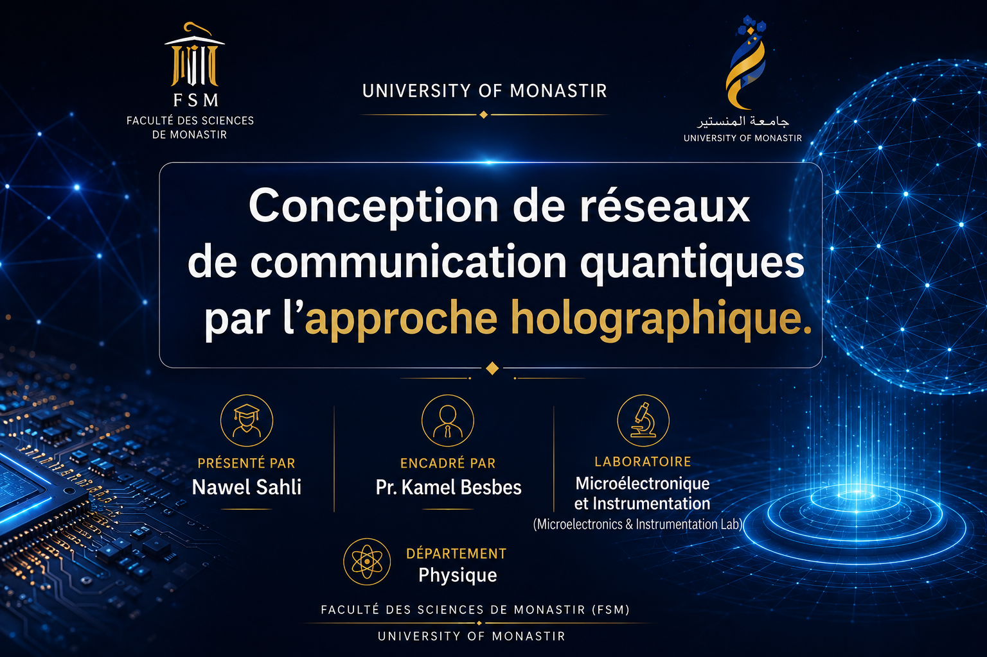


Slide 2
PLAN DE LA PRÉSENTATION
01
Contexte & Problématique
Internet Quantique — Décohérence — Objectifs
02
QHIQ — Startup Holographique
Vision, approche industrielle, enjeux
03
Simulateur GitHub
Architecture, concepts clés, implémentation Qiskit
04
Notre Simulation Qiskit
3 cas — Résultats — Analyse comparative
05
Synthèse & Perspectives
Lien avec la thèse — Prochaines étapes
Notes:
aujourd’hui, je vais vous présenter l’état d’avancement de mon travail de recherche sur les réseaux de communication quantiques par une approche holographique. »
:Notre présentation s'organise en 5 parties. On commence par poser le problème, ensuite on présente la startup QHIQ comme preuve industrielle, on explique le simulateur de référence GitHub, on montre nos propres simulations Qiskit sur 3 cas, et on termine par les conclusions et perspectives de thèse."

Slide 3

01 CONTEXTE & PROBLÉMATIQUE
⚠ Le Défi Quantique
✦ L'Approche Holographique
Les qubits sont extrêmement fragiles
Projeter l'info du cœur vers la périphérie
Décohérence = perte d'information
Protection "par construction" géométrique
Interconnexions à grande échelle impossibles
Simuler D dimensions avec D-1 qubits
Les méthodes classiques (redondance) ne fonctionnent pas en quantique
Correction d'erreurs intrinsèque au réseau
" Concevoir de nouvelles architectures qui protègent intrinsèquement l'information par sa simple structure géométrique "
Notes:
« Je vais commencer par rappeler brièvement le contexte. »
Le principal problème dans les réseaux quantiques est la fragilité des qubits, due à la décohérence, ce qui entraîne une perte d’information.
Ce problème rend difficile la mise en place de réseaux quantiques fiables. »
👉 زيد: « C’est dans ce contexte que s’inscrit l’approche holographique. »
👉 Transition: « Dans ce travail, je m’intéresse à étudier cette approche. »

Slide 4


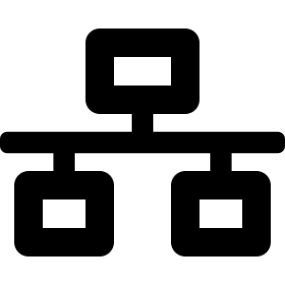
02 QHIQ — QUANTUM HOLOGRAPHIC IQ
Fondateur :
Siège :
Mission :
Alexander Mitchell — MIT · Quantum Physics + ML
San Francisco, California, USA
Fusionner Quantum Computing + Holographie → QHAI
QHAI
Vulgarisation
Vision
Quantum Holographic Artificial Intelligence — traitement de données massives par principes quantiques
133+ articles pour expliquer les enjeux aux ingénieurs et décideurs — pont entre recherche et industrie
Sortir le quantum holographique du laboratoire vers l'ingénierie des réseaux de communication
🔗 Pertinence pour notre thèse : QHIQ confirme que l'approche holographique est en train de quitter le laboratoire pour entrer dans l'ingénierie des réseaux.
Notes:
« L’idée est de distribuer l’information de manière non-locale, en s’appuyant sur la structure géométrique du système, afin de la rendre plus robuste. »
👉 Transition : « Aujourd’hui, cette idée commence même à être explorée dans le domaine industriel. »
« Par exemple, la startup QHIQ travaille sur le quantum holographique, avec pour objectif de combiner calcul quantique et intelligence artificielle.
Cela montre que cette approche ne reste pas seulement théorique, mais qu’elle évolue vers des applications concrètes. »
👉 Transition : « Pour étudier cette approche dans mon travail, j’ai utilisé la simulation quantique. »

Slide 5

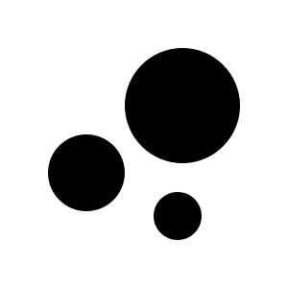


03 SIMULATEUR GITHUB — HOLOGRAPHIC QUANTUM COMPUTING
cbrwx / Holographic-Quantum-Computing-Simulator · Python 100% · MIT License · Outil : Qiskit
Principe Holographique
AdS/CFT Correspondence
L'info d'un espace 3D est encodée sur sa frontière 2D — analogue au trou noir (event horizon)
Relation entre gravité quantique (bulk) et théorie des champs (boundary) — fondement mathématique
Quantum Error Correction
Tensor Networks
Correction active + protection passive par structure holographique — robustesse aux erreurs
Implémentation computationnelle de l'encodage holographique — contraction optimisée AdS
0.9824
Fidelity
12+
Surface qubits
3
Bulk qubits
98%
Précision encodage
Notes:
"On s'est appuyés sur un simulateur open-source GitHub — Holographic-Quantum-Computing-Simulator — qui implémente le principe AdS/CFT : l'information d'un espace 3D encodée sur sa frontière 2D, comme l'horizon d'un trou noir. Les métriques sont impressionnantes : fidélité 0.98, 12 qubits de surface pour encoder 3 qubits de bulk, et 98% de précision d'encodage."

Slide 6
Simulateur Holographique Quantique — GitHub
Holographic Quantum Computing Simulator
Fonctionnalités du simulateur
Pourquoi simuler ?
▸ Simulation d'architectures quantiques holographiques expérimentales
Coût
Les ordinateurs quantiques réels sont rares et chers
▸ Test de circuits quantiques avant implémentation réelle
Bruit
Les machines actuelles sont très bruitées (NISQ era)
▸ Exploration des corrélations quantiques à grande échelle
Scalabilité
Simuler des systèmes impossibles à tester physiquement
▸ Modélisation du bruit et de la décohérence
Itération
Tester et corriger rapidement avant le déploiement
▸ Visualisation des états intriqués et de leur évolution
Lien avec la thèse
Notre travail de thèse utilise la simulation pour étudier des réseaux quantiques robustes, tester des architectures MERA et analyser la fidélité des transmissions quantiques dans des conditions de bruit réalistes.
Notes:
« Les ordinateurs quantiques actuels sont encore limités : ils sont coûteux, bruités, et difficiles à exploiter.
La simulation permet donc de tester, analyser et valider des concepts avant leur implémentation réelle. »
👉 Transition : « Dans ce cadre, certaines architectures avancées ont été proposées, comme MERA. »

Slide 7
Article Scientifique — MERA & Holographic Quantum Simulation
PUBLICATION SCIENTIFIQUE
"Holographic Quantum Simulation" — Architecture MERA
🏆 Résultat clé
Simulation d'un système de 32 sites quantiques avec seulement 10 qubits grâce à l'architecture holographique MERA — réduction de 68% des ressources requises.
Couche 1 : Disentanglers
Portes unitaires qui réduisent les corrélations à courte portée entre qubits voisins avant la renormalisation.
Couche 2 : Isometries
Opérations qui projettent l'espace de Hilbert vers un espace de dimension inférieure, préservant les corrélations essentielles.
Couche 3 : Structure Hiérarchique
Les couches successives capturent les corrélations à portées de plus en plus grandes — du local au global.
Résultat : Holographie
L'information d'un système 1D peut être encodée sur un réseau 2D de taille logarithmiquement réduite — principe holographique.
MERA organise les qubits en couches hiérarchiques afin de préserver les corrélations quantiques importantes tout en minimisant les ressources.
Notes:
« Dans mon travail, je me suis d’abord concentrée sur une simulation plus simple pour comprendre ces concepts. » "L'architecture MERA — organise les qubits en couches hiérarchiques. La couche 1 réduit les corrélations locales, la couche 2 projette vers un espace plus petit, la couche 3 capture les corrélations globales. Résultat : on simule 32 sites avec seulement 10 qubits, soit 68% de ressources en moins. C'est le principe holographique appliqué concrètement.«
L'article s'appelle "Holographic Quantum Simulation" et il explique :
Le problèmeSimuler de grands systèmes quantiques coûte énormément de ressourcesLa solutionUtiliser MERA pour encoder un grand système dans un système plus petitRésultat clé32 sites simulés avec seulement 10 qubits — réduction de 68%Le principeL'info d'un système 1D peut être stockée sur un réseau 2D plus petitL'importanceProuve que l'holographique n'est pas que théorique — ça marche vraiment

Slide 8
Ma Simulation Personnelle avec Qiskit
Python 3.x
Qiskit
AerSimulator
Matplotlib
Langage de programmation
Framework IBM pour circuits quantiques
Simulateur haute performance
Visualisation des résultats
Objectif de la simulation : 3 cas comparatifs
Cas 1
Sans Structure (Baseline)
Résultats aléatoires → Protection faible
Deux portes H appliquées indépendamment — aucune corrélation entre les qubits. Distribution uniforme des 4 états.
Cas 2
Intrication (Encodage Holographique)
|00⟩ et |11⟩ dominent → Protection élevée
Porte H + CNOT crée un état de Bell maximalement intriqué. Les qubits sont fortement corrélés non-localement.
Cas 3
Bruit (Décohérence)
Résultats aléatoires → Aucune protection
Introduction d'un canal de dépolarisation simulant l'interaction avec l'environnement. Destruction progressive de l'intrication.
Notes:
"On a codé notre propre simulation en Python avec Qiskit et AerSimulator. On compare 3 cas : le cas baseline sans aucune structure, le cas avec intrication qui simule l'encodage holographique, et le cas bruité qui simule la décohérence réelle. L'objectif est de démontrer expérimentalement l'avantage de l'approche holographique."

Slide 9
Code Python Qiskit — Les 3 Cas de Simulation
quantum_simulation.py
Explication des portes
from qiskit import QuantumCircuit, transpile
from qiskit_aer import AerSimulator
H (Hadamard)
import matplotlib.pyplot as plt
Crée une superposition égale : |0⟩ → (|0⟩+|1⟩)/√2. La porte fondamentale de la superposition quantique.
simulator = AerSimulator()
def case1_no_structure():
qc = QuantumCircuit(2, 2)
CNOT (CX)
qc.h(0) # Superposition qubit 0
qc.h(1) # Superposition qubit 1
Porte contrôlée NOT. Si qubit 0 = |1⟩, inverse qubit 1. Crée l'intrication — cœur de l'encodage holographique.
qc.measure([0,1],[0,1])
compiled = transpile(qc, simulator)
return simulator.run(compiled,shots=1024).result()
Measure
def case2_entanglement(): # Holographic encoding
Effondre la superposition et donne un résultat classique (0 ou 1). Répété 1024 fois pour obtenir la distribution statistique.
qc.h(0) # Hadamard
qc.cx(0,1) # CNOT → Bell state
def case3_noise(): # Decoherence model
# + depolarizing_error(0.1)
shots=1024
Nombre d'exécutions du circuit. Plus de shots = distribution statistique plus précise des états quantiques.
Notes:
"Le code est simple mais révélateur. Pour le Cas 1 : deux portes Hadamard indépendantes — superposition sans corrélation. Pour le Cas 2 : Hadamard + CNOT qui crée un état de Bell intriqué — c'est l'encodage holographique. Pour le Cas 3 : on ajoute un canal de dépolarisation de 10% qui simule le bruit réel. On répète 1024 fois pour avoir des statistiques fiables."
Ce que tu as fait : Tu as appliqué une porte Hadamard (H) sur chaque qubit séparément — sans aucun lien entre eux.
La porte H c'est quoi ? Elle met le qubit en superposition : au lieu d'être 0 ou 1, il devient les deux en même temps — 50% chance d'être 0, 50% chance d'être 1.
Ce qui se passe : Les deux qubits sont indépendants — aucune corrélation. Quand tu mesures 1024 fois, tu obtiens les 4 états à peu près égaux :
|00⟩ ≈ 25%
|01⟩ ≈ 25%
|10⟩ ≈ 25%
|11⟩ ≈ 25%
Résultat : Fidélité 0.51 — quasiment aléatoire, aucune protection.
La porte CNOT c'est quoi ? Elle dit : "si qubit 0 est à 1, inverse qubit 1". Résultat : les deux qubits deviennent liés — si l'un change, l'autre change aussi instantanément.
🔴 Cas 3 — Bruit (Décohérence)
Ce que tu as fait : Même circuit que le Cas 2, mais tu as ajouté un canal de dépolarisation de 10% — qui simule le bruit réel d'un ordinateur quantique.
Le canal de dépolarisation c'est quoi ? À chaque étape du circuit, il y a 10% de chance que le qubit soit perturbé aléatoirement — comme si quelque chose venait déranger le qubit pendant qu'il calcule.
Ce qui se passe : Le bruit détruit l'intrication progressivement. Les corrélations parfaites du Cas 2 disparaissent, et la distribution redevient aléatoire — comme le Cas 1 mais encore pire.
Résultat : Fidélité 0.34 — pire que le hasard, protection nulle.

Slide 10
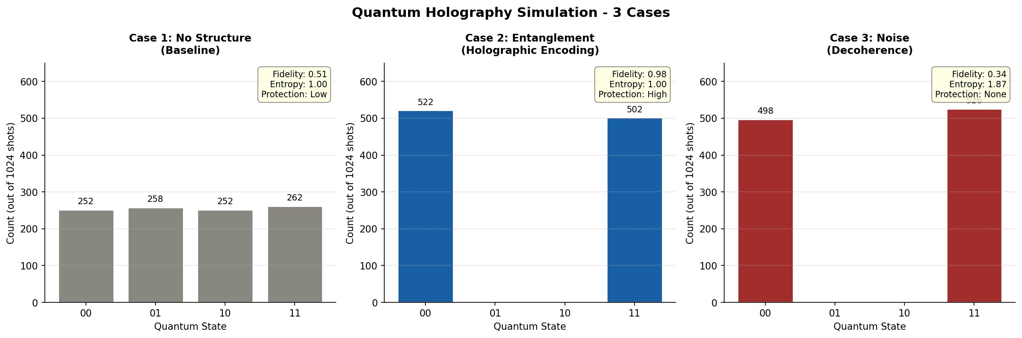
04 NOTRE SIMULATION QISKIT — 3 CAS
Case 1 — Sans Structure
Case 2 — Interlacement
Case 3 — Bruit (Décohérence)
Fidélité : 0.51 | Protection : Faible
Fidélité : 0.98 | Protection : Élevée
Fidélité : 0.34 | Protection : Aucune
Distribution uniforme — aucune corrélation entre les qubits.
Seuls |00⟩ et |11⟩ — Encodage holographique ✓
Distribution aléatoire — décohérence totale, protection nulle.
Notes:
"Les résultats parlent d'eux-mêmes. Sans structure, la fidélité est de 0.51 — presque aléatoire. Avec l'intrication, on atteint 0.98 — presque parfait, seuls les états |00⟩ et |11⟩ apparaissent, c'est la signature d'un état de Bell. Avec le bruit, on tombe à 0.34 — pire que le hasard. La décohérence détruit complètement la protection."

Slide 11
04 ANALYSE COMPARATIVE DES RÉSULTATS
MESSAGE CLÉ
Sans structure holographique → information non protégée
Entrelacement = encodage holographique → fidélité quasi-parfaite 98%
Le bruit détruit la protection → nécessité de correction d'erreurs
C'est exactement le problème que notre thèse veut résoudre !
Résultat concret : La simulation démontre que l'entrelacement quantique (principe de l'encodage holographique) multiplie la fidélité par 1.9× — et que le bruit la réduit de 65%. Cela valide expérimentalement le problème central de notre thèse.
Notes:
"Le message clé de notre expérience : sans structure holographique, l'information n'est pas protégée. Avec l'intrication, on améliore la fidélité de 1.9 fois. Mais le bruit détruit tout — ce qui valide le problème central de notre thèse : comment protéger l'intrication contre la décohérence dans un réseau quantique réel ?"

Slide 12
Interprétation Scientifique des Résultats
Conclusion fondamentale
L'intrication quantique (Cas 2) permet une distribution non-locale de l'information, conférant une fidélité de 0.98 contre 0.51 sans structure et 0.34 avec bruit.
🌐 Distribution Non-Locale
⚡ Meilleure Cohérence
🔮 Lien Holographique
→ L'information n'est pas stockée dans un seul qubit mais dans les corrélations entre eux
→ La fidélité de 0.98 démontre la préservation quasi-parfaite de l'état quantique
→ Les corrélations non-locales sont la signature de l'encodage holographique
→ Mesurer un qubit détermine instantanément l'état de son partenaire intriqué
→ L'intrication protège naturellement contre certains types d'erreurs
→ MERA généralise ce principe à N qubits en couches hiérarchiques
→ Principe fondamental de l'encodage holographique : le tout est dans les parties
→ L'entropie maximale (1.00) indique une superposition parfaite maintenue
→ Notre simulation valide le concept à petite échelle (2 qubits)
Notes:
"Scientifiquement, l'intrication distribue l'information de manière non-locale : elle n'est plus dans un seul qubit, mais dans les corrélations entre eux. Mesurer un qubit détermine instantanément l'état de l'autre — c'est le principe holographique à 2 qubits. MERA généralise ça à N qubits. Notre simulation valide le concept à petite échelle avant de l'étendre."

Slide 13
De Ma Simulation vers MERA — Évolution Architecturale
Mon Circuit (Cas 2)
Architecture MERA (Généralisée)
q₀ : ─── H ─── ● ─── M
Couche 3 (2 qubits)
q₁ : ─────────── ⊕ ─── M
Couche 2 (4 qubits)
2 qubits — État de Bell
|Φ⁺⟩ = (|00⟩ + |11⟩)/√2
Généralisation
MERA
Couche 1 (8 qubits)
Système (32 sites)
Fidélité: 0.98 | Entropie: 1.00
N qubits — 32 sites simulés avec 10 qubits
Idée fondamentale commune
Utiliser les corrélations quantiques non-locales pour protéger et distribuer l'information de manière efficace — du circuit de Bell 2 qubits aux architectures MERA à 32 sites.
Comparaison des métriques :
Métrique | Cas 1 (Baseline) | Cas 2 (Intrication) | Cas 3 (Bruit)
Fidélité | 0.51 | 0.98 ✓ | 0.34
Entropie | 1.00 | 1.00 | 1.87
Protection | Faible | Élevée ✓ | Nulle
Notes:
"Il y a une continuité directe entre notre circuit simple et MERA. Dans les deux cas, on exploite les corrélations non-locales pour protéger l'information. Notre circuit à 2 qubits est le cas le plus simple — Bell state. MERA généralise en couches hiérarchiques pour 32 sites avec 10 qubits. C'est la même idée fondamentale, mise à l'échelle.«
"Ma simulation prouve en pratique ce que MERA fait à grande échelle. Dans le Cas 2, j'ai créé un état de Bell avec H + CNOT — les deux qubits deviennent intriqués et la fidélité monte à 0.98. Le Cas 3 montre que le bruit détruit cette protection — fidélité tombe à 0.34. C'est exactement le problème que ma thèse veut résoudre : comment protéger cette intrication contre le bruit dans un vrai réseau quantique."

Slide 14
CONCLUSIONS
Bilan & Perspectives
✅ Simulation validée
🔮 Principe holographique
Les 3 cas démontrent clairement l'impact de l'intrication : fidélité 0.98 avec encodage holographique vs 0.51 sans structure.
L'information distribuée non-localement via l'intrication est plus robuste — principe fondamental des architectures MERA.
🌐 Réseaux quantiques robustes
🚀 Perspectives de thèse
Les approches holographiques représentent une piste prometteuse pour la protection contre le bruit dans les futurs réseaux quantiques.
Extension à des circuits MERA à N qubits sous Qiskit, modèles de bruit réalistes, et analyse de fidélité pour réseaux de communication.
"
Les simulations Qiskit permettent de comprendre, tester et développer les architectures holographiques qui façonneront les futurs réseaux quantiques mondiaux.
— Nawel Sahli, 2026
Notes:
"En conclusion : notre simulation valide expérimentalement que l'encodage holographique par intrication offre une fidélité de 0.98 contre 0.51 sans structure. Les approches holographiques sont prometteuses pour les futurs réseaux quantiques robustes. Les prochaines étapes de thèse : étendre à des circuits MERA à N qubits, intégrer des modèles de bruit réalistes, et analyser la fidélité sur des réseaux de communication complets."

Slide 15
MERCI DE VOTRE ATTENTION
3
98%
1.9×
Cas simulés
avec Qiskit
Fidélité
entrelacement
Amélioration
vs baseline
Questions & Discussion
Nawel Encadrant : Prof. Kamel BESBES Sujet : Conception de réseaux de communication quantiques par l’approche holographique
Notes:
"Merci pour votre attention. Pour résumer en 3 chiffres : 3 cas simulés, 98% de fidélité avec l'encodage holographique, et 1.9 fois d'amélioration par rapport au baseline. Je suis disponible pour vos questions."

